Slide 1
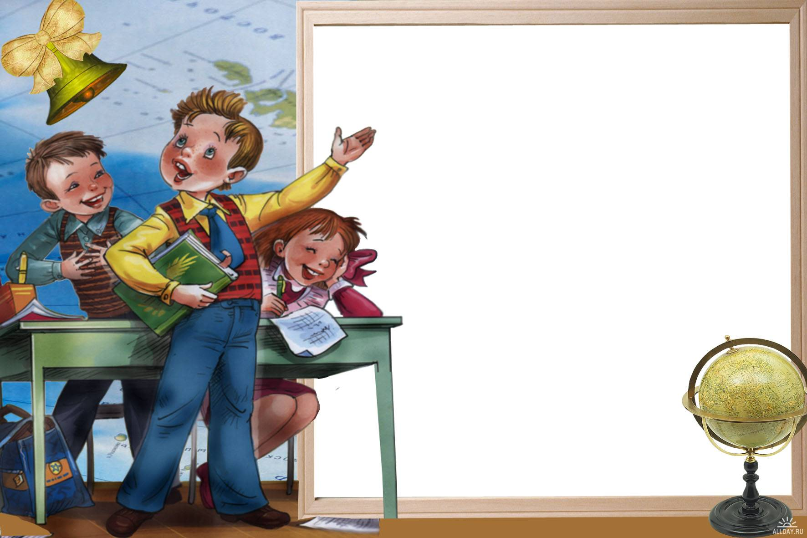
Урок русского языка.
1 класс

Slide 2
Мало иметь хороший ум, главное - хорошо его применять.

Slide 3
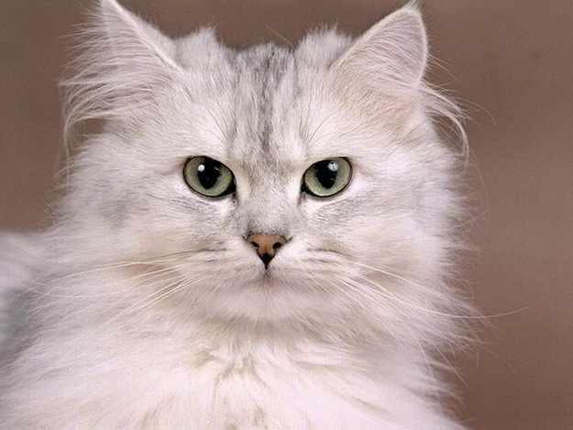
к о т
[ к о т ]

Slide 4
Звуки
Согласные
Гласные
Твёрдые
Мягкие
Звонкие
Глухие

Slide 5
Молодцы!

